Slide 1
第六章 装饰模式

Slide 2
上节回顾
表示对象的部分-整体层次结构
用户忽略组合对象与单个对象的不同，用户将统一地使用组合结构中的所有对象。

Slide 3
课程内容
环境及问题
装饰模式详解
装饰模式实现
扩展练习

Slide 4
课程内容
环境及问题
装饰模式详解
装饰模式实现
扩展练习

Slide 5
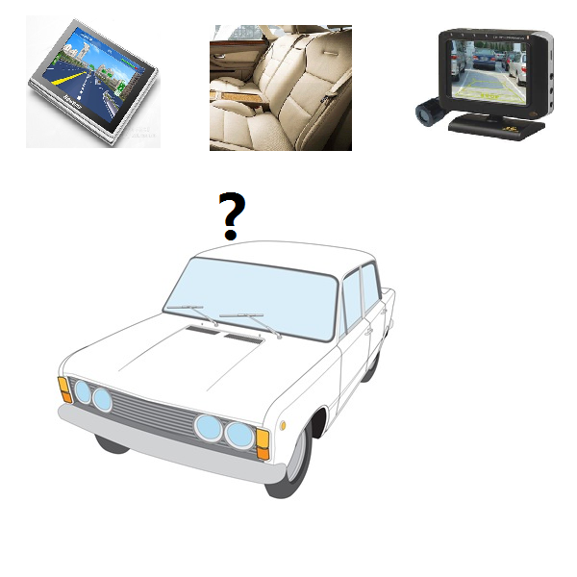
环境
汽车4s店汽车销售
出售奥迪A1，A4，A6；
可装饰的组件倒车雷达，真皮座椅，gps定位
用户可以挑选汽车的型号，加任意的组件
请利用15分钟时间对该系统进行设计

Slide 6
每个cost()方法计算出每种汽车的价格。
环境
Car
description
getDescription()
Cost()
//Other methods
A1Car
A4Car
A6Car
Cost()
Cost()
Cost()
A1Car with GPS
A1Car with Radar
Cost()
A4Car with …
Cost()
Cost()
A4Car with GPS
A4Car with Radar
Cost()
Cost()

Slide 7
问题
不必改变原类文件和使用继承的情况下，动态的扩展一个对象的的功能。
应用程序的可维护性，可扩展性差。
装饰模式（ Decorator ）

Slide 8
课程内容
环境及问题
装饰模式详解
装饰模式实现
扩展练习

Slide 9
装饰模式（Decorator Pattern）。
装饰模式中的角色：
油漆工(decorator)是用来刷油漆的
被修饰者decoratee是被刷油漆的对象
动态给一个对象添加一些额外的功能和职责，就象在墙上刷油漆。
实现装饰模式有很多形式，最常见的一种就是“实现被装饰者类---定义被装饰者对象----使用被装饰者对象产生装饰者对象”。

Slide 10
装饰模式的实现
首先定义被装饰者类
通过被装饰者对象产生装饰者对象
被装饰者
装饰者

Slide 11
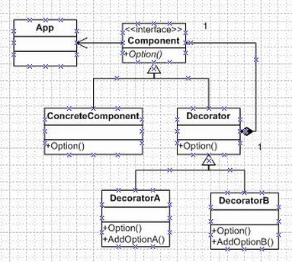
装饰者模式设计类图

Slide 12
实现装饰者类图
Car
getDescription()
cost()
Car
Decorator
A1Car
A4Car
getDescription()
cost()
getDescription()
cost()
getDescription()
cost()
Gps
Radar
getDescription()
cost()
getDescription()
cost()

Slide 13
课程内容
环境及问题
装饰模式详解
装饰模式实现
扩展练习

Slide 14
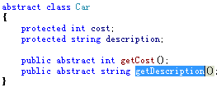
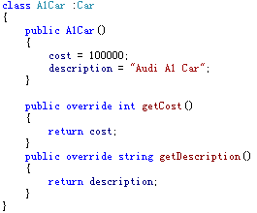
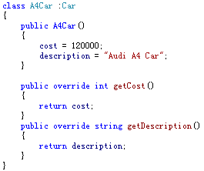
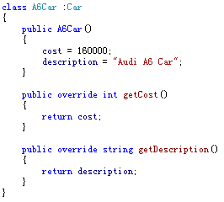
装饰模式实现代码

Slide 15
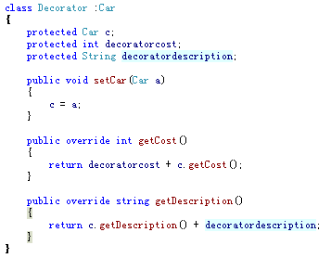
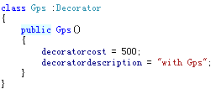
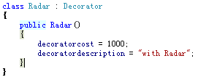
装饰模式实现代码

Slide 16
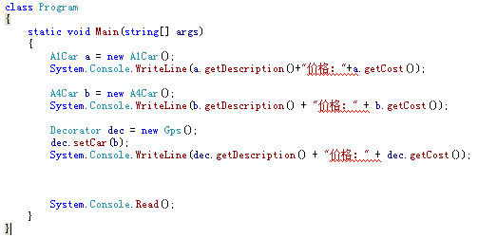
装饰模式实现代码

Slide 17
课程内容
环境及问题
装饰模式详解
装饰模式实现
扩展练习

Slide 18
扩展说明
装饰者与被装饰者具有相同的类型
可以用多个装饰者装饰一个对象
由于装饰者与被装饰者具有相同的类型，我们可以用装饰后的对象代替原来的对象。
装饰者在委派它装饰的对象作某种处理时，可以添加上自己的行为（功能扩展）（在委派之前或/和之后）。
对象可以在任何时候被装饰，因此我们能在运行时动态的装饰对象。

Slide 19
我有一家咖啡店，其中销售很多种类的咖啡，当然有些客人在点咖啡的时候也会点一些调料，如下：
咖啡种类
Houseblend:家常混合咖啡
Decaf:无咖啡因咖啡
Darkroast:黑咖
Espresso:意大利浓咖啡
Latte：拿铁
Cappuccino：卡布奇洛
咖啡调料
Mocha:摩卡（巧克力）
milk:牛奶
Soy:豆奶
Whip:起泡牛奶(经过搅打使奶油起泡)

Slide 20
小结
装饰模式解决的问题是“如何动态的给一个对象添加功能”
装饰模式的解决方案是利用子对象，委派

Slide 21

THANKS
Thank You，谢谢！

Slide 22
我有一家咖啡店，其中销售很多种类的咖啡，当然有些客人在点咖啡的时候也会点一些调料，如下：
咖啡种类
Houseblend:家常混合咖啡
Decaf:无咖啡因咖啡
Darkroast:黑咖
Espresso:意大利浓咖啡
Latte：拿铁
Cappuccino：卡布奇洛
咖啡调料
Mocha:摩卡（巧克力）
milk:牛奶
Soy:豆奶
Whip:起泡牛奶(经过搅打使奶油起泡)

Slide 23
因为生意不错，所以我希望你能给我设计一套点餐系统，帮助我提升点餐和收费的效率。

Slide 24
A方案：
抽象类，被该店的所有饮料类继承。实例变量description在子类中保存对相应饮料的描述。
cost()方法是一个抽象方法。需要在子类中实现。
Beverage
description
getDescription()
Cost()
HouseBlend
DarkRoast
Decaf
Espresso
Cost()
Cost()
Cost()
Cost()
每个子类实现cost()方法，以计算它们的价格。

Slide 25
除了咖啡，客人还可以选择一些调味品。每种调味品都要收取一些费用，所以这些也应该包含在点单系统之内。他们想通过每个类的cost()方法来实现。
结果是。。。

Slide 26
类爆炸！！
Beverage
description
getDescription()
Cost()
//Other methods
HouseBlend
DarkRoast
Decaf
Espresso
HouseBlend
Cost()
Cost()
Cost()
Cost()
HouseBlend
Decaf
Espresso
Cost()
HouseBlend
Decaf
Espresso
Cost()
Cost()
Cost()
HouseBlend
Decaf
Espresso
Cost()
Cost()
Cost()
HouseBlend
Decaf
Espresso
Cost()
Cost()
Cost()
每个cost()方法计算出咖啡和调味品的价格。
HouseBlendWithSteamed
MilkandMocha
Cost()
Cost()
Cost()
Cost()

Slide 27

试设想：
如果咖啡的价格发生变化
如果新出了一种咖啡调料
对系统开发人员来说意味着什么？

Slide 28
B方案：继承机制来解决
对应每种调味品的布尔型变量
Beverage
description
milk
soy
mocha
whip
现在，cost()方法在基类中将被实现，用以计算与特定饮料的调料价格，同时，该方法在子类中将被重写，并被调用以计算基本饮料价和调味品价的总价。
getDescription()
cost()
hasMilk()
setMilk()
hasSoy()
setSoy()
…
//Other methods
设置各种调味品实例变量的布尔值

Slide 29
Beverage
description
milk
soy
mocha
whip
计算调料价格，该方法在子类中将被重写，扩展为计算包括基本饮料价格和调味品价格的饮料总价。
getDescription()
cost()
hasMilk()
setMilk()
hasSoy()
setSoy()
…
//Other methods
每个子类实现cost()方法，以计算它们的价格。
HouseBlend
DarkRoast
Decaf
Espresso
Cost()
Cost()
Cost()
Cost()

Slide 30
Public class Beverage {
...
public double cost() {
//巧克力的价格
//牛奶的价格
//豆奶的价格
//起泡牛奶的价格
}
...
}
只计算调料价格

Slide 31
Public class DarkRoast extends Beverage {
public DarkRoast() {
description=“优质DarkRoast咖啡”;
}
public double cost() {
//黑咖啡的价格
//如果有加巧克力的话，加上巧克力的价格
//如果有加牛奶的话，加上牛奶的价格
//如果有加豆奶的话，加上豆奶的价格
//如果有加起泡牛奶的话，加上起泡牛奶的价格
}
...
}
计算完整的咖啡价格，包括调料的价格

Slide 32
这个方案只要五个类就可以了。
该方案有什么不足？
如果调味品价格变化怎么办？
如果增加新的调料怎么办？
如果一个顾客点了双份的某种调料怎么办？

Slide 33
类应该对扩展开放，对修改封闭。
目的是在不需修改已有代码的情况下方便的扩展类的功能。按照这一原则设计的系统具有以下优点：
具有一定的适应性和灵活性。
具有一定的稳定性和延续性。

Slide 34
C方案
咖啡店点单系统可以用装饰模式很好的来解决。
Beverage
getDescription()
cost()
Beverage
Decorator
DarkRoast
HouseBlendt
getDescription()
cost()
getDescription()
cost()
getDescription()
cost()
Mocha
milk
getDescription()
cost()
getDescription()
cost()

Slide 35
我们已经看到用继承机制解决我们的咖啡店问题不太理想：或者会导致“类爆炸”，或者是导致基类包含一些子类中并不需要的成分。我们可以换一种做法：从一种基本饮料开始，在运行时用各种调味品对该饮料进行“装饰”。例如，如果一个顾客点了Darkroast咖啡加mocha和whip，那么就可以：
生成一个Darkroast对象
用一个mocha对象装饰它
用一个whip对象装饰它
调用装饰后的对象的cost()方法，依靠委派来计算含调味品的咖啡价钱

Slide 36
首先我们生成一个DarkRoast对象
DarkRoast
Cost()
DarkRoast继承了Beverage，拥有一个计算饮料价格的方法cost()。

Slide 37
然后
顾客想要mocha，所以我们创建一个Mocha对象，并用它包装DarkRoast.
Mocha
DarkRoast
Cost()
Cost()
Mocha对象是装饰者，他与被它装饰的对象DarkRoast具有相同的类型（是Beverage的子类），也有一个cost()方法。

Slide 38
再然后
顾客还想要whip，所以我们创建一个Whip对象，并用它包装Mocha.
Whip
Mocha
DarkRoast
Cost()
Cost()
Cost()
whip对象是装饰者，他与被它装饰的对象DarkRoast具有相同的类型，也有一个cost()方法。

Slide 39
现在，要计算饮料的价格
Whip
Mocha
DarkRoast
Cost()
Cost()
Cost()
6.50
5.00
5.00+0.50
5.50+1.00
调用最外层的装饰者whip的cost(),whip再将计算任务委派给被它包装的对象，得到一个价格后，再加上whip自己的价格...

Slide 40
所谓委派就是一个对象将工作（或工作的一步分）交给另一个对象来完成。
在装饰模式中，委派是指装饰对象将任务交给被装饰对象来完成。
委派可以传递，最终必须要有一个干实事的对象。

Slide 41
问题
如果一个顾客点了一份DarkRoast加两份mocha和一份soy，其装饰对象图和价格计算过程有什么样的呢？

Slide 42
要点
装饰者与被装饰者具有相同的类型
可以用多个装饰者装饰一个对象
由于装饰者与被装饰者具有相同的类型，我们可以用装饰后的对象代替原来的对象。
装饰者在委派它装饰的对象作某种处理时，可以添加上自己的行为（功能扩展）（在委派之前或/和之后）。
对象可以在任何时候被装饰，因此我们能在运行时动态的装饰对象。

